Slide 1
朝阳区线上课堂·高中名著阅读
《论语》中的子路（上）
东北师范大学附属中学朝阳学校 赵聪聪

Slide 2
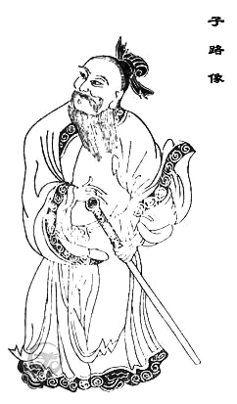
《论语》之最：
子路
孔门弟子中年纪最长！
本性最野！
平生最忠勇！
最敢怼孔子！！！
最得孔子挂念！
真诚、直率、厚道、可爱……最有读者缘儿！

Slide 3
年纪最长！
亦师亦友
年龄：仅仅小孔子9岁。
经历：孔子第一期学员。
孔子曰：“自吾得由，恶言不闻於耳。”
——《史记·仲尼弟子列传第七》
【16•1】 季氏将伐颛臾。冉有、季路见于孔子曰：“季氏将有事于颛臾。”
孔子曰：“求！无乃尔是过与？夫颛臾，昔者先王以为东蒙主，且在城邦之中矣，是社稷之臣也。何以伐为？”
冉有曰：“夫子欲之，吾二臣者皆不欲也。”
孔子曰：“求！周任有言曰：‘陈力就列，不能者止。’危而不持，颠而不扶，则将焉用彼相矣？且尔言过矣，虎兕出于柙，龟玉毁于椟中，是谁之过与？”
冉有曰：“今夫颛臾，固而近于费。今不取，后世必为子孙忧。”
孔子曰：“求！君子疾夫舍曰欲之而必为之辞。丘也闻有国有家者，不患寡而患不均，不患贫而患不安。盖均无贫，和无寡，安无倾。夫如是，故远人不服，则修文德以来之。既来之，则安之。今由与求也，相夫子，远人不服而不能来也，邦分崩离析而不能守也；而谋动干戈于邦内。吾恐季孙之忧，不在颛臾，而在萧墙之内也。”
不离不弃
有礼有节

Slide 4
本性最野！
子路性鄙，好勇力，志伉直，冠雄鸡，佩豭豚，陵暴孔子。孔子设礼稍诱子路，子路后儒服委质，因门人请为弟子。
——《史记·仲尼弟子列传第七》
宋·裴骃集解:冠以雄鸡，佩以豭豚。二物皆勇，子路好勇，故冠带之。
唐·司马贞索隐：按：服虔注左氏云“古者始仕，必先书其名于策，委死之志于君，然后为臣，示必死节于其君也。”
尚勇
尚忠

Slide 5
平生最忠勇！
【1•4】曾子曰：“吾日三省吾身。为人谋而不忠乎？与朋友交而不信乎？传不习乎？”
【13•19 】樊迟问仁。子曰：“居处恭，执事敬，与人忠。虽之夷狄，不可弃也。”
【1•8 】子曰：“君子，不重则不威；学则不固。主忠信。无友不如己者；过则勿惮改。”
【7•25 】子以四教：文、行、忠、信。
【1·2】 有子曰：“其为人也孝弟，而好犯上者，鲜矣；不好犯上，而好作乱者，未之有也。君子务本，本立而道生。孝弟也者，其为仁之本与？”
【9·16】 子曰：“出则事公卿，入则事父兄，丧事不敢不勉，不为酒困，何有于我哉。”
【2•20 】季康子问：“使民敬、忠以劝，如之何？”子曰：“临之以庄，则敬；孝慈，则忠；举善而教不能，则劝。”
【3•19 】定公问：“君使臣，臣事君，如之何？”孔子对曰：“君使臣以礼，臣事君以忠。”
【12•14 】子张问政。子曰：“居之无倦，行之以忠。”
尽己谓之忠
尽孝谓之忠
尽节谓之忠

Slide 6
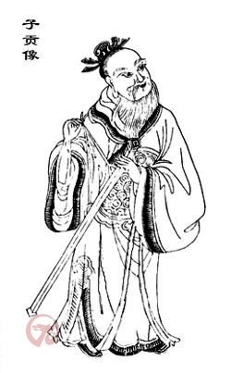
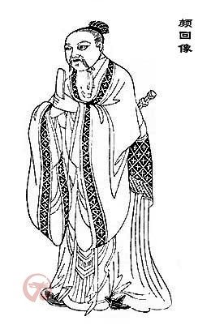
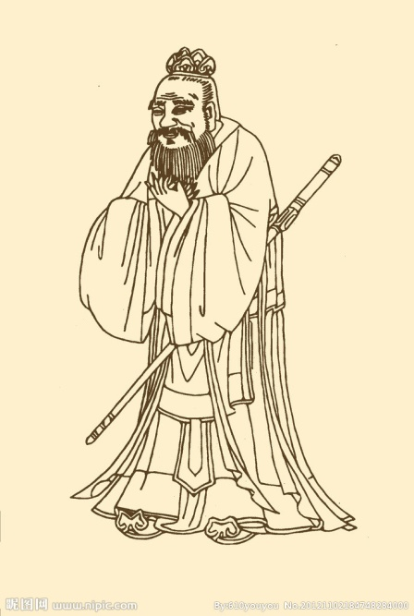
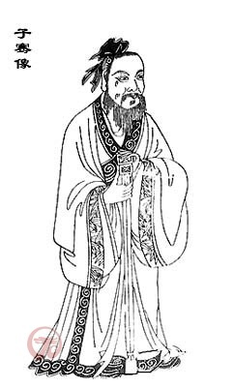
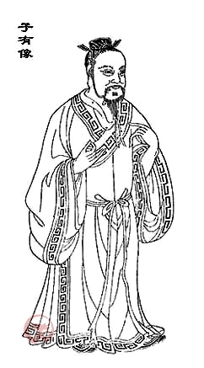
平生最忠勇！
“吾自有由，而恶言不入于耳。”
周游列国十四年
过匡：因似阳货见拘五日
过宋：司马桓魋拔树
适郑：“累累若丧家之犬”
适楚：绝粮于陈、蔡
“君子固穷”
“不容然后见君子”

Slide 7
平生最忠勇！
【14·37 】子曰：“贤者辟世，其次辟地，其次辟色，其次辟言。”子曰：“作者七人矣。”
仲由为季氏宰，将堕三都。
——《左传·定公十二年》
【16•1 】季氏将伐颛臾。冉有、季路见于孔子曰：“季氏将有事于颛臾。”
【11•24 】季子然问：“仲由、冉求可谓大臣与？”子曰：“吾以子为异之问，曾由与求之间。所谓大臣者，以道事君，不可则止。今由与求也，可谓具臣矣。”曰：“然则从之者与？”子曰：“弑父与君，亦不从也。”
【14•36】 公伯寮愬子路于季孙。子服景伯以告，曰：“夫子固有惑志于公伯寮，吾力犹能肆诸市朝。”子曰：“道之将行也与，命也；道之将废也与，命也。公伯寮其如命何！”
卫孔圉取大子蒯聩之姊，生悝。……栾宁将饮酒，炙未熟，闻乱，使告季子（尊季路为“季子”，是对子路的尊称）。召获驾乘车，行爵食炙，奉卫侯辄来奔。
——《左传·哀公十五》
避地不避世
仕于鲁
仕于卫

Slide 8
平生最忠勇！
【6·13 】 子谓子夏曰：“女为君子儒，无为小人儒。”
若仅是知得许多器物诗歌，习得许多礼乐仪式，徒以供当时贵族奢僭失礼之役使，此乃孔子所谓仅志于谷之小人儒。必当明得礼意，求能矫正当时贵族之种种奢僭失礼者，乃始得为君子儒。
——钱穆《孔子传》
儒有三科，达名、类名、私名。
所谓达名，殆公族术士之意。儒士即术士。
所谓类名，殆知礼乐射御书数之人，皆为国家桢干。
所谓私名，与今人所云甚近。即《七略》所谓“出于司徒之官”者。
——章太炎《国故论衡·原儒》
君子儒
“儒”为职业，古已有之
“儒”为知识分子，始于孔子

Slide 9
平生最忠勇！
【18·7 】子路从而后，遇丈人，以杖荷蓧。子路问曰：“子见夫子乎？”丈人曰：“四体不勤，五谷不分，孰为夫子？”植其杖而芸。子路拱而立。止子路宿，杀鸡为黍而食之。见其二子焉。
明日，子路行以告。子曰：“隐者也。”使子路反见之。
至，则行矣。子路曰：“不仕无义。长幼之节，不可废也；君臣之义，如之何其废之？欲洁其身，而乱大伦。君子之仕也，行其义也。道之不行，已知之矣。”
【11.3】 德行：颜渊，闵子骞，冉伯牛，仲弓。言语：宰我，子贡。政事：冉有，季路。文学：子游，子夏。
4•15 子曰：“参乎，吾道一以贯之。”曾子曰：“唯。”子出，门人问曰：“何谓也？”曾子曰：“夫子之道，忠恕而已矣。”
忠

Slide 10
平生最忠勇！
道德勇气
11·18 柴也愚，参也鲁，师也辟，由也喭。
14•12 子路问成人。子曰：“若臧武仲之知，公绰之不欲，卞庄子之勇，冉求之艺，文之以礼乐，亦可以为成人矣。”曰：“今之成人者何必然？见利思义，见危授命，久要不忘平生之言，亦可以为成人矣。”
14•4 子曰：“有德者必有言，有言者不必有德。仁者必有勇，勇者不必有仁。”
19·1 子张曰：“士见危致命，见得思义，祭思敬，丧思哀，其可已矣。”
2•24 子曰：“非其鬼而祭之；谄也。见义不为，无勇也。”
9•29 子曰：“知者不惑，仁者不忧，勇者不惧。”
14•28 子曰：“君子道者三，我无能焉：仁者不忧，知者不惑，勇者不惧。”子贡曰：“夫子自道也。”

Slide 11
平生最忠勇！
7•11 子谓颜渊曰：“用之则行，舍之则藏，惟我与尔有是夫！”子路曰：“子行三军，则谁与？”子曰：“暴虎冯河，死而无悔者，吾不与也。必也临事而惧。好谋而成者也。”
11•26 子路、曾皙、冉有、公西华侍坐。子曰：“以吾一日长乎尔，毋吾以也。居则曰：‘不吾知也！’如或知尔，则何以哉？”子路率尔而对曰：“千乘之国，摄乎大国之间，加之以师旅，因之以饥馑，由也为之，比及三年，可使有勇，且知方也。”夫子哂之。
17•23 子路曰：“君子尚勇乎？”子曰：“君子义以为上。君子有勇而无义为乱，小人有勇而无义为盗。”
17•8 子曰：“由也，女闻六言六蔽矣乎？”对曰：“未也。”“居，吾语女。好仁不好学，其蔽也愚；好知不好学，其蔽也荡；好信不好学，其蔽也贼；好直不好学，其蔽也绞；好勇不好学，其蔽也乱；好刚不好学，其蔽也狂。”
8•2 子曰：“恭而无礼则劳，慎而无礼则葸，勇而无礼则乱，直而无礼则绞。君子笃于亲，则民兴于仁，故旧不遗，则民不偷。”
8•10 子曰：“好勇疾贫，乱也。人而不仁，疾之已甚，乱也。”
匹夫之勇

Slide 12
平生最忠勇！
【11•13 】闵子侍侧，訚訚如也；子路，行行如也；冉有、子贡，侃侃如也。子乐。“若由也，不得其死然。”
【11·22 】子路问：“闻斯行诸？”子曰：“有父兄在，如之何其闻斯行之？”
冉有问：“闻斯行诸？”子曰：“闻斯行之。”
公西华曰：“由也问闻斯行诸，子曰，‘有父兄在’；求也问闻斯行诸，子曰，‘闻斯行之’。赤也惑，敢问。”子曰：“求也退，故进之；由也兼人，故退之。”

Slide 13
平生最忠勇！
季子将入，遇子羔将出，曰：“门已闭矣。” 季子曰：“吾姑至焉。” 子羔曰：“弗及，不践其难。”季子曰：“食焉，不辟其难。” 子羔遂出。
子路入，及门，公孙敢门焉，曰：“无入为也。” 季子曰：“是公孙，求利焉而逃其难。由不然，利其禄，必救其患。” 有使者出，乃入。
曰：“大子焉用孔悝？虽杀之，必或继之。” 且曰：“大子无勇，若燔台，半，必舍孔叔。” 大子闻之，惧，下石乞、盂黶yǎn敌子路。以戈击之，断缨。子路曰：“君子死，冠不免。” 结缨而死。
孔子闻卫乱，曰：“柴也其来，由也死矣。”
——《左传·哀公十五年》
守道而亡
若由也，不得其死然。
忠勇而亡

Slide 14
平生最忠勇！
【11·9 】 颜渊死，子曰：“噫！天丧予！天丧予！”
【11·10】 颜渊死，子哭之恸。从者曰：“子恸矣。”曰：“有恸乎？非夫人之为恸而谁为？”
【11·11 】颜渊死，门人欲厚葬之，子曰：“不可。”门人厚葬之。子曰：“回也视予犹父也，予不得视犹子也。非我也，夫二三子也。”
孔子哭子路于中庭。有人吊者，而夫子拜之。既哭，进使者而问故。使者曰：“醢之矣。” 遂命覆醢。
——《礼记·檀弓上》
“游圣门而靡救兮，虽覆醢其何补。”
——汉·班固 《幽通赋》
惜才
偏爱

Slide 15
谢谢您的观看
北京市朝阳区教育研究中心 制作

